Slide 1


Основные направления деятельности
классного руководителя
Постол А.А.,
заместитель директора по воспитательной работе МАОУ «ОЦ «НЬЮТОН» г. Челябинска»,
руководитель ГМО классных руководителей

Slide 2








Масштаб системы общего образования
 | Российская Федерация | г. Челябинск
 | 16,6 млн | 137648
 | 40,8 тыс | 128 школ
 | 26,9 млн | 234001
 | 1,3 млн | 8637
Классные руководители | 0,8 млн | 4750

Slide 3

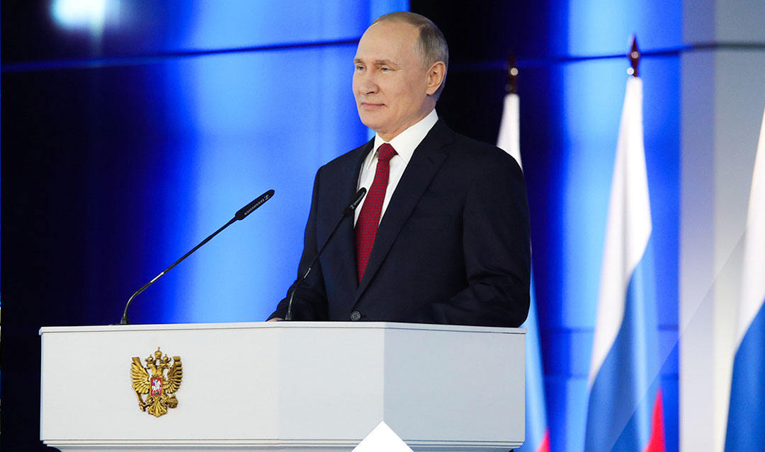
«Ближе всего к ученикам – их классные руководители.
Такая постоянная каждодневная работа, связанная с обучением, воспитанием детей, – это огромная ответственность, и она, конечно, требует особой подготовки наставников и их особой поддержки.…
Что такое классный руководитель? Это воспитатель, а это всё-таки федеральная функция…»
  из Послания Федеральному собранию Российской Федерации от 15 января 2020 года

Slide 4




«Приоритетной задачей Российской Федерации в сфере воспитания детей является развитие высоконравственной личности, разделяющей российские традиционные духовные ценности, обладающей актуальными знаниями и умениями, способной реализовать свой потенциал в условиях современного общества, готовой к мирному созиданию и защите Родины»
  Стратегия развития воспитания в Российской Федерации на период до 2025 года

Slide 5
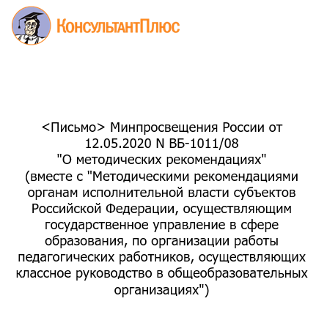
Классное руководство - особый вид педагогической деятельности, направленный, в первую очередь, на решение задач воспитания и социализации обучающихся

Slide 6





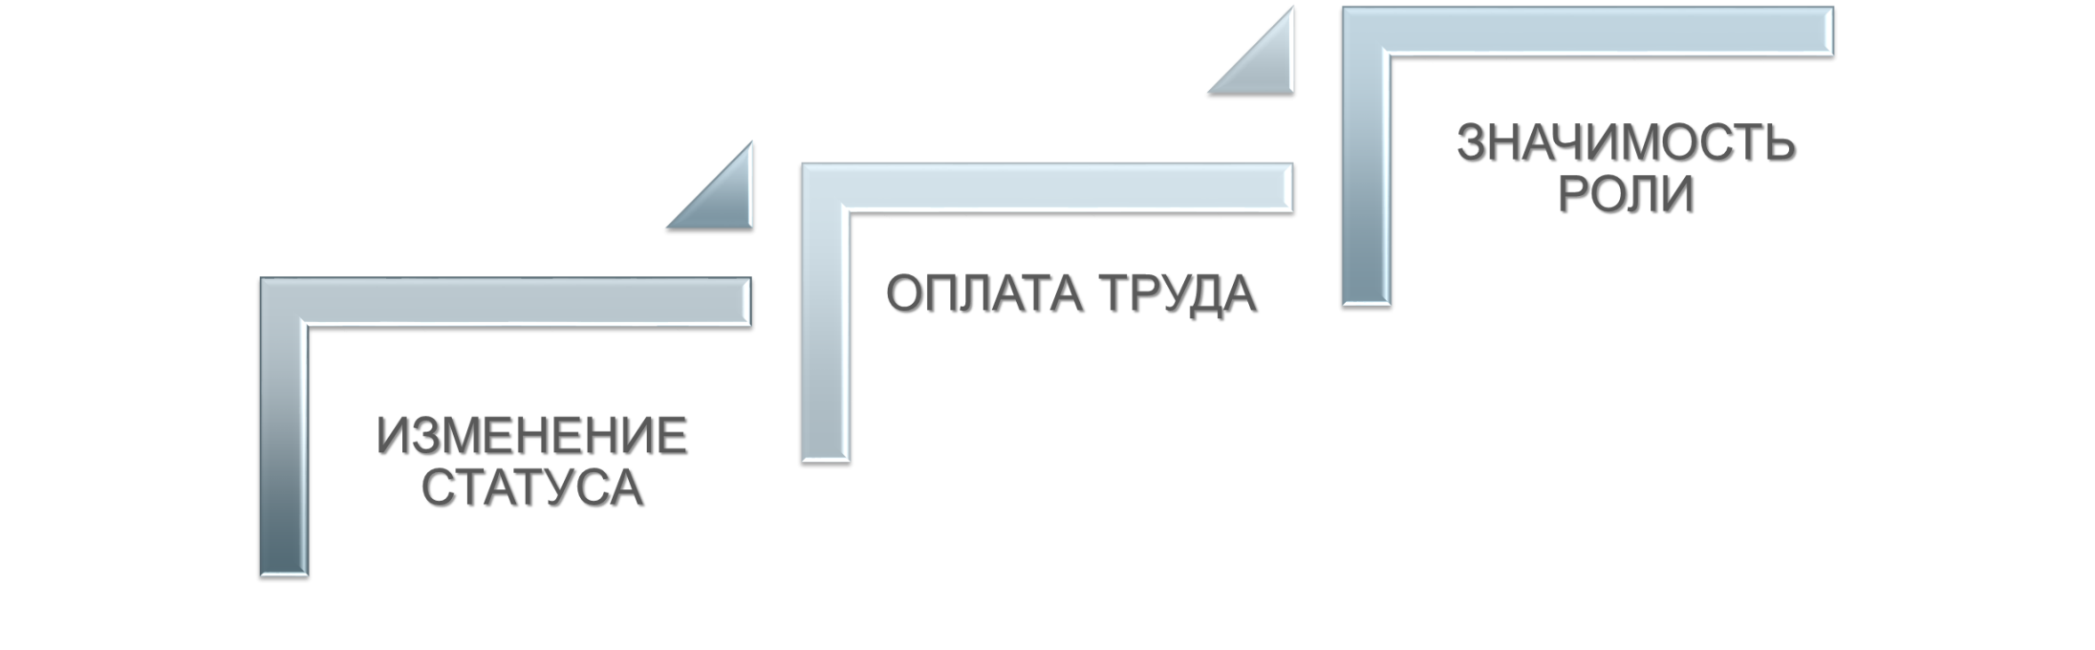

Slide 7
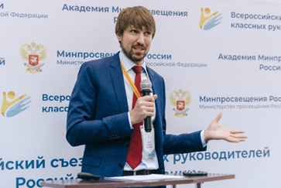
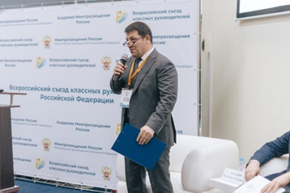
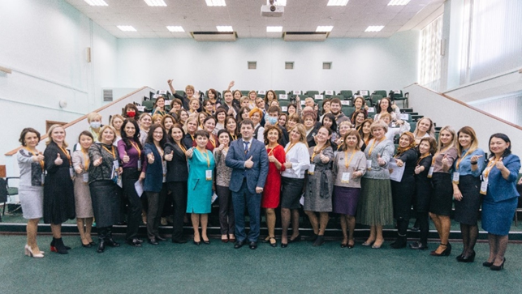

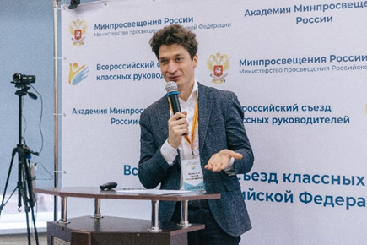
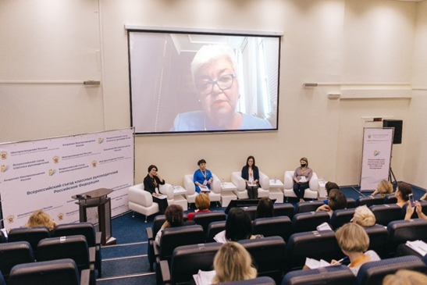
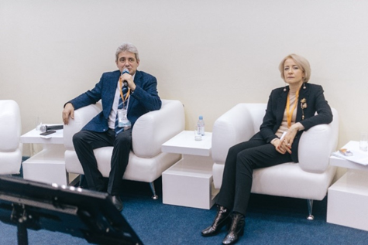
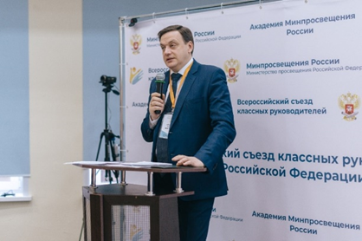
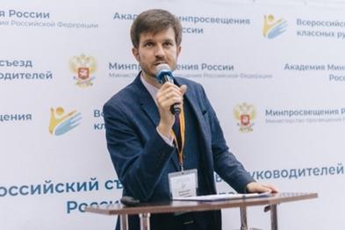
Организатор Съезда - ФГАОУ ДПО «Академия Минпросвещения России».
В работе Съезда (очном формате) приняли участие
70 человек из 64 регионов Российской Федерации
https://apkpro.ru/news/detail/256

Slide 8


Приоритетными задачами деятельности педагогических работников, связанной с классным руководством, являются:
1. Создание благоприятных психолого-педагогических условий в классе путем гуманизации межличностных отношений, формирования навыков общения обучающихся, детско-взрослого общения, основанного на принципах взаимного уважения и взаимопомощи, ответственности, коллективизма и социальной солидарности, недопустимости любых форм и видов травли, насилия, проявления жестокости

Slide 9
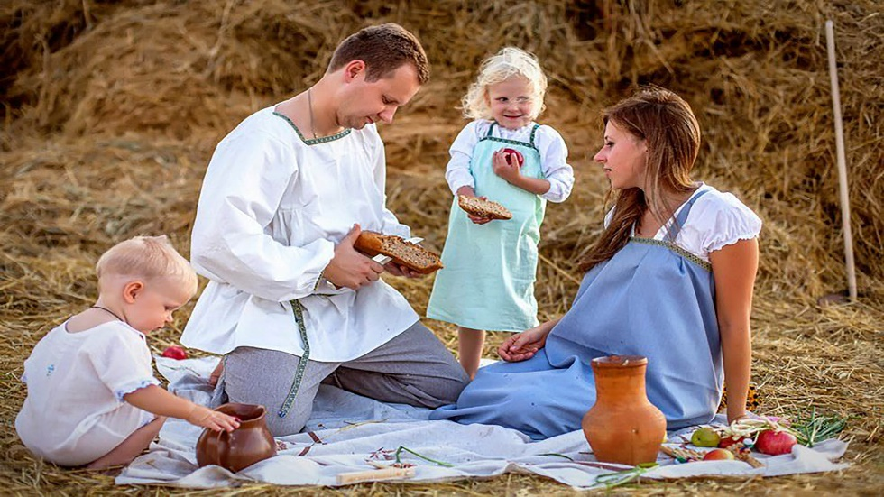
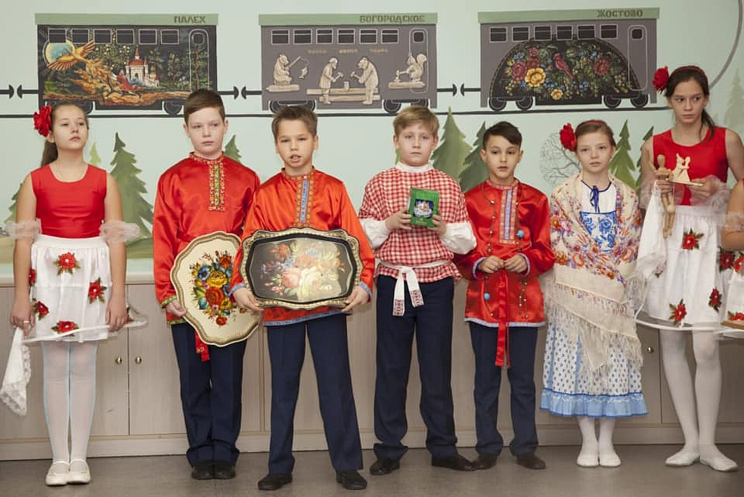
2. Формирование у обучающихся высокого уровня духовно-нравственного развития, основанного на принятии общечеловеческих и российских традиционных духовных ценностей и практической готовности им следовать

Slide 10

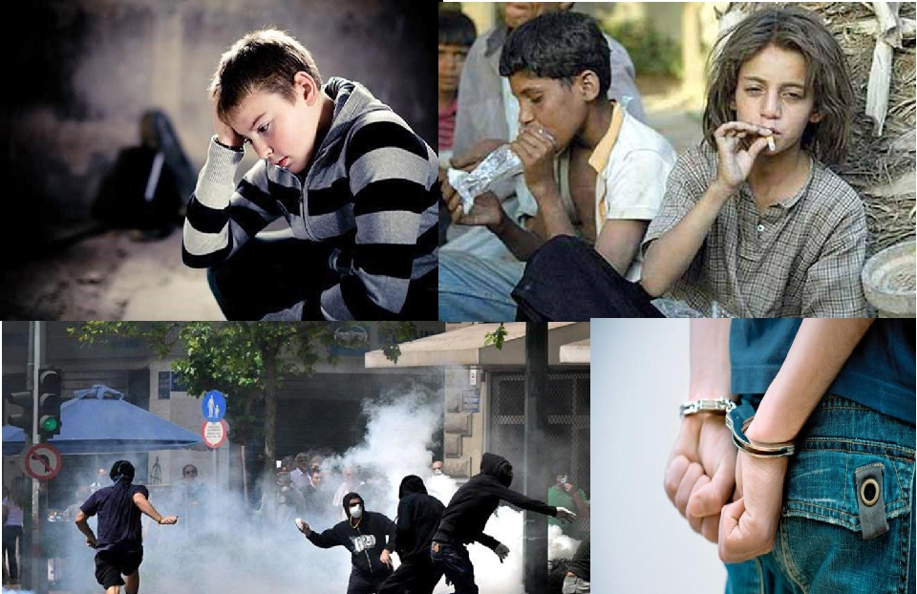
3. Формирование внутренней позиции личности обучающегося по отношению к негативным явлениям окружающей социальной действительности, в частности, по отношению к кибербуллингу, деструктивным сетевым сообществам, употреблению различных веществ, способных нанести вред здоровью человека; культу насилия, жестокости и агрессии; обесцениванию жизни человека и др.

Slide 11
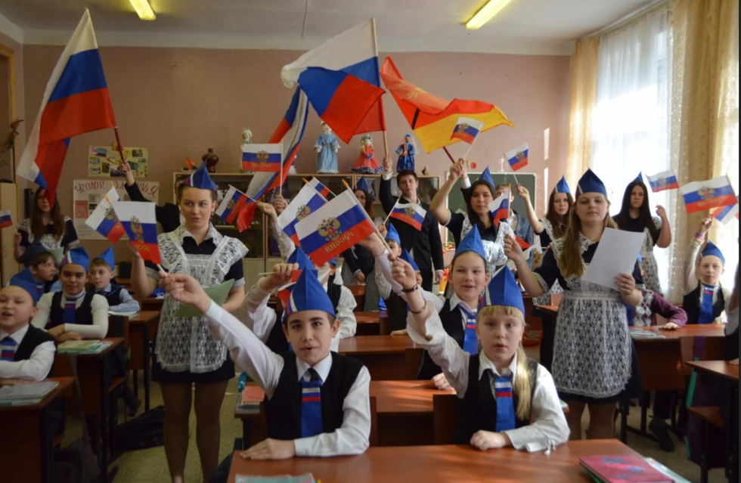
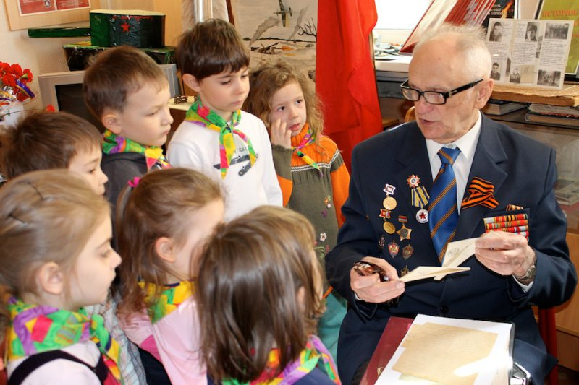
4. Формирование у обучающихся активной гражданской позиции, чувства ответственности за свою страну, причастности к историко-культурной общности российского народа и судьбе России, включая неприятие попыток пересмотра исторических фактов, в частности, событий и итогов Второй мировой войны

Slide 12
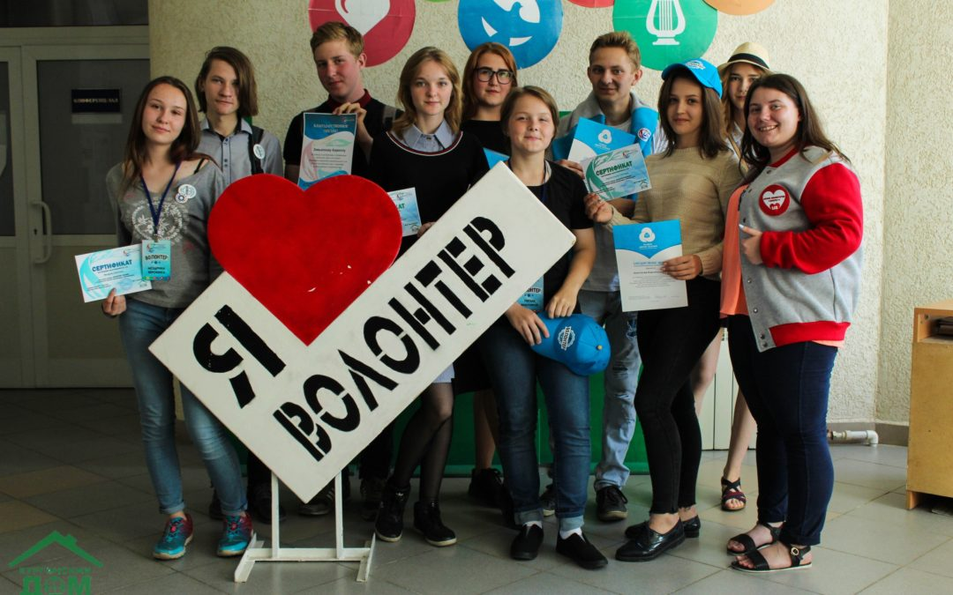
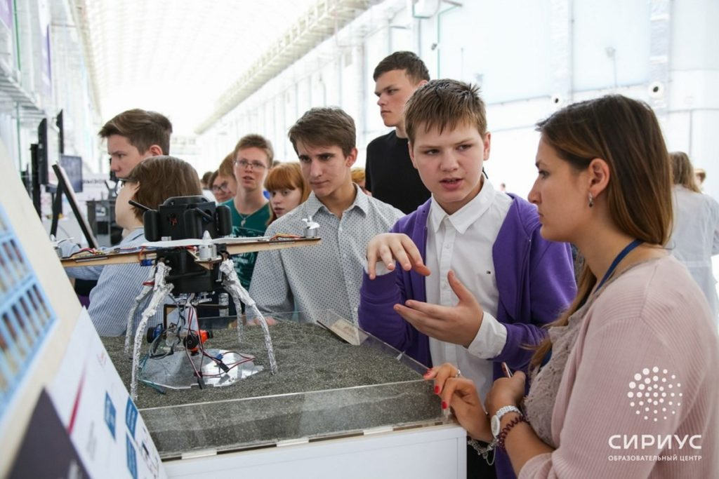
5. Формирование способности обучающихся реализовать свой потенциал в условиях современного общества за счет активной жизненной и социальной позиции, использования возможностей волонтерского движения, детских общественных движений, творческих и научных сообществ

Slide 13


Специфика осуществления классного руководства состоит в том, что воспитательные цели и задачи реализуются соответствующим педагогическим работником как в отношении каждого обучающегося, так и в отношении класса как микросоциума

Slide 14


Семьи обучающихся
Другие педагогические работники
Ученики класса
Администрация
Внешние партнеры

Slide 15

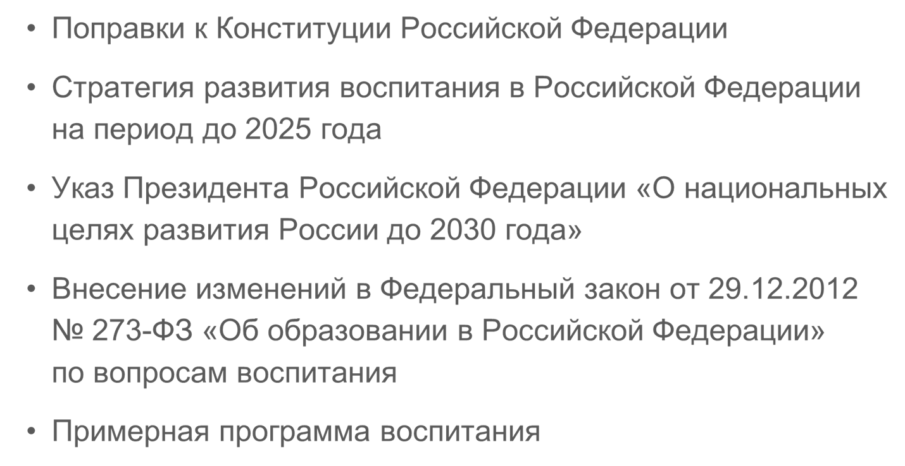


Slide 16

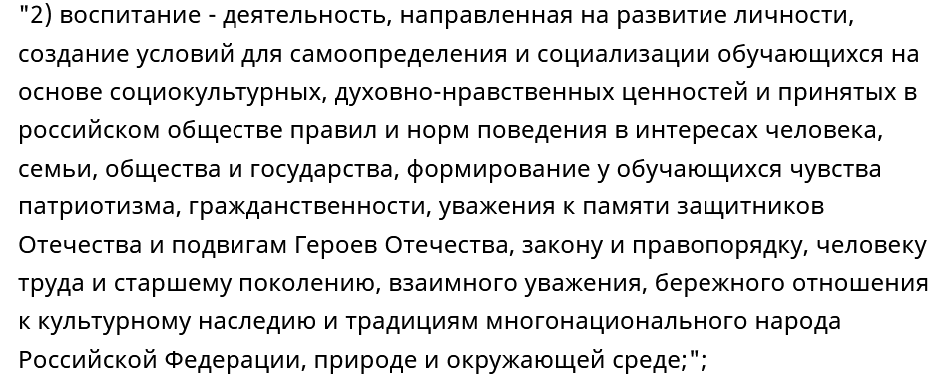
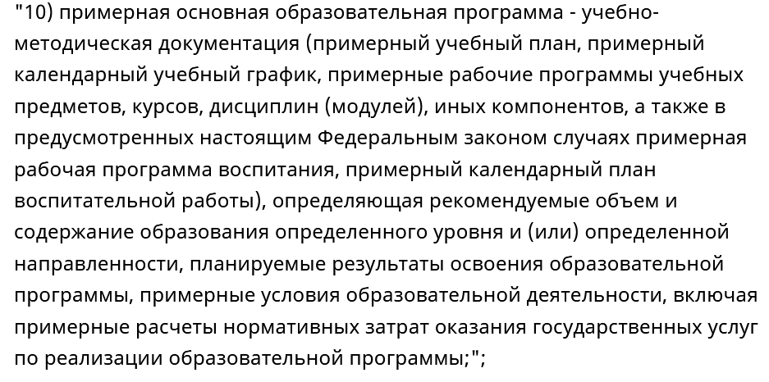

Slide 17
Модуль «Классное руководство»
Модуль «Классное руководство»
Работа с классным коллективом
Индивидуальная работа с учащимися
Работа с учителями, преподающими в классе
Работа с родителями учащихся или их законными представителями

Slide 18
Работа с классным коллективом:
инициирование и поддержка участия класса в общешкольных ключевых делах;
организация интересных и полезных для личностного развития ребенка совместных дел с учащимися;
проведение классных часов как часов плодотворного и доверительного общения педагога и школьников;
сплочение коллектива класса через: игры и тренинги на сплочение и командообразование;
выработка совместно со школьниками законов класса.

Slide 19


Методические материалы
для классных руководителей

Slide 20









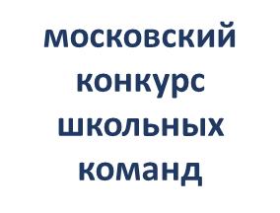



https://akr.gppc.ru/

Slide 21


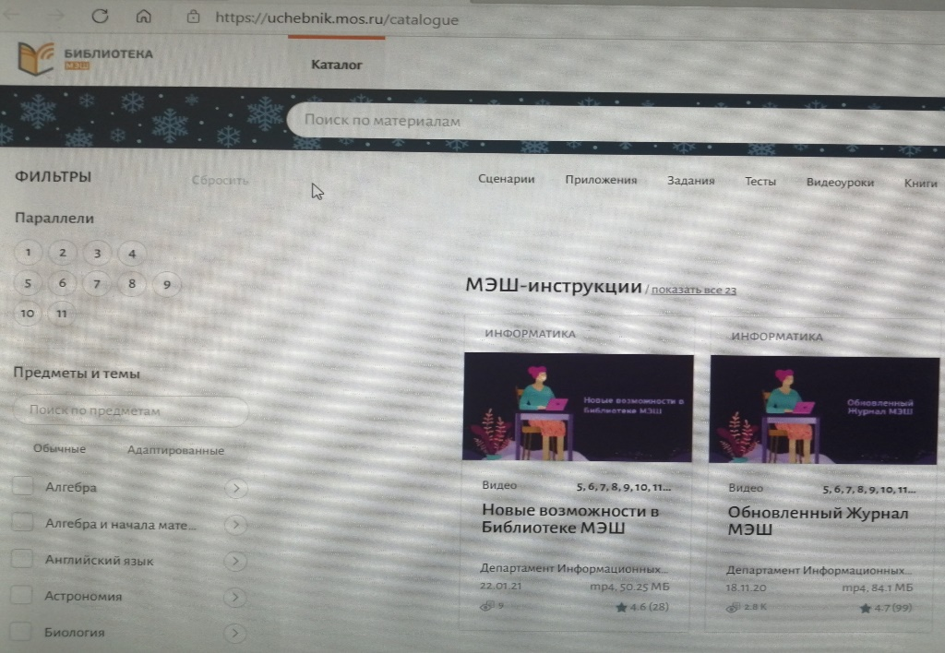

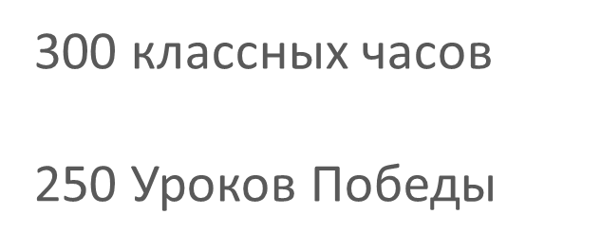

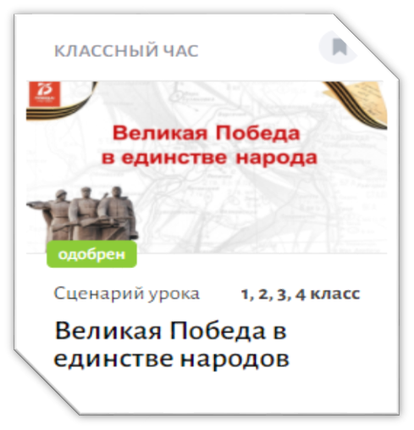
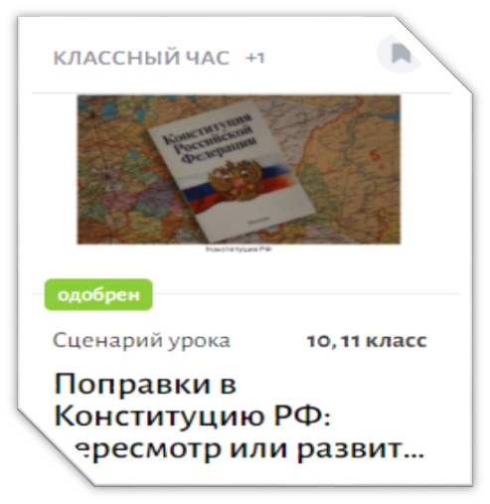

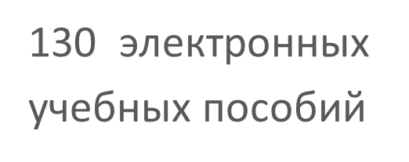
Электронные образовательные материалы воспитательной направленности в библиотеке МЭШ
https://uchebnik.mos.ru/catalogue

Slide 22



ЭЛЕКТРОННЫЙ РЕСУРС
«КЛАССНЫЙ РУКОВОДИТЕЛЬ ОНЛАЙН»
СОВРЕМЕННЫЕ РЕШЕНИЯ ДЛЯ ОРГАНИЗАЦИИ ВОСПИТАТЕЛЬНОЙ РАБОТЫ В ЦИФРОВОЙ СРЕДЕ ГОРОДА
- единая точка входа
- 9 полезных разделов
- удобная навигация
- новостная лента
- интерактивный календарь
- коммуникационная площадка
http://class.mosmetod.ru

Slide 23



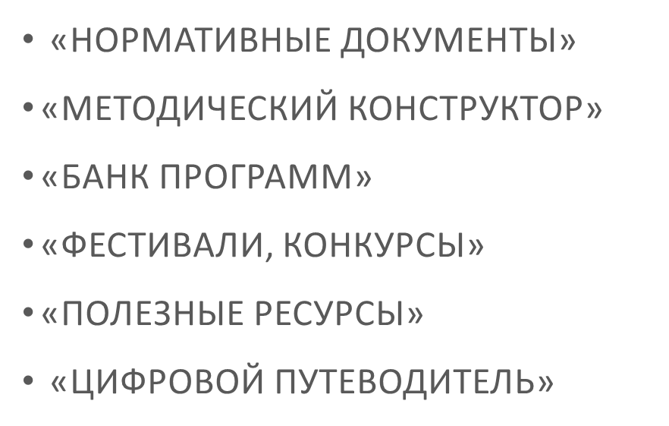
НОВЫЙ ИНТЕРАКТИВНЫЙ РЕСУРС
«ДЕЙСТВУЙ, ТВОРИ, РАЗВИВАЙСЯ»
ПОЛЕЗНЫЕ МАТЕРИАЛЫ ДЛЯ
АДМИНИСТРАТИВНО-УПРАВЛЕНЧЕСКИХ КОМАНД, ПЕДАГОГОВ ДОПОЛНИТЕЛЬНОГО ОБРАЗОВАНИЯ И
УЧИТЕЛЕЙ-ПРЕДМЕТНИКОВ:
http://dop.mosmetod.ru/

Slide 24



ГОРОДСКОЙ МЕТОДИЧЕСКИЙ ЦЕНТР
https://mosmetod.ru/

Slide 25
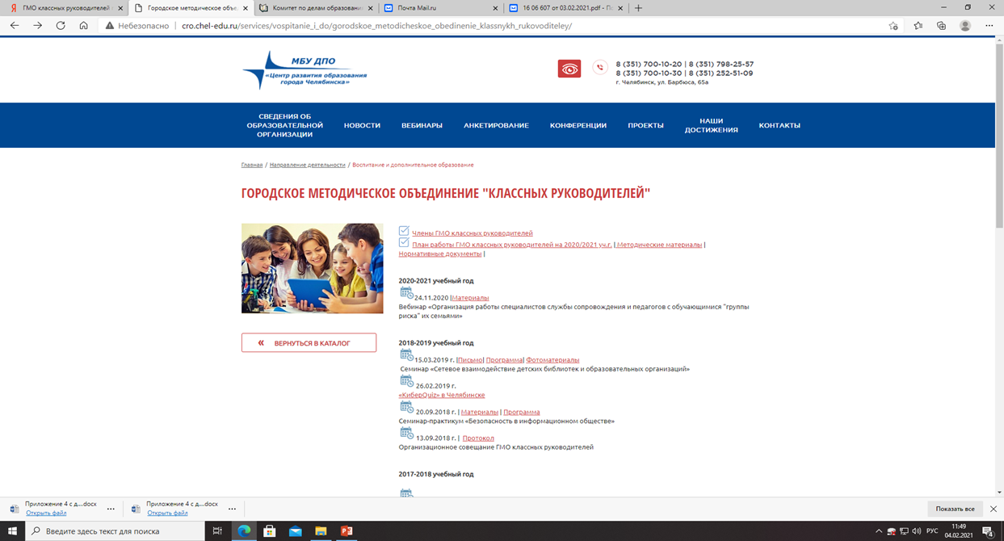
ГМО классных руководителей г. Челябинска
http://cro.chel-edu.ru/services/vospitanie_i_do/gorodskoe_metodicheskoe_obedinenie_klassnykh_rukovoditeley/

Slide 26
Благодарю за внимание!

